Slide 1
第二章 离散型随机变量
§2.4 常用的离散型概率分布

Slide 2

1.二项分布
【背景 】
如果做一项试验，只观察其中的某个特定的现象(记为A)是否出现，则称这样的试验为伯努利试验。
如果我们独立重复做上 n 次伯努利试验，则称这种试验
为n重伯努利试验

Slide 3
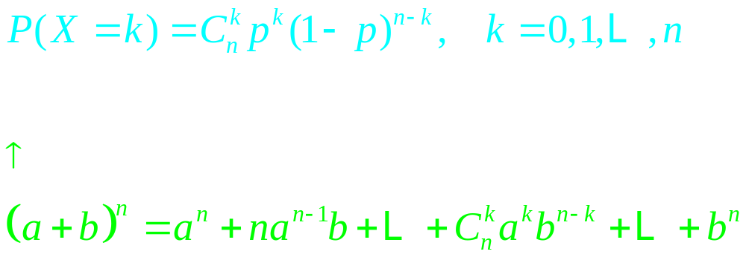
假设在每一次的伯努利试验中，事件A出现的概率都是p，令X表示在n重伯努利试验中事件发生的次数，则X是随机变量，全体可能取值为0,1，…n，并且

Slide 4

【概率模型】
如果随机变量X的概率分布列为
则称随机变量X服从参数为n,p的二项分布，记为

Slide 5
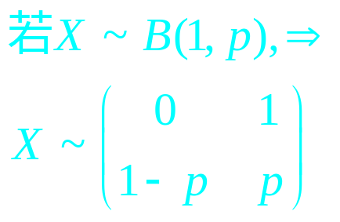

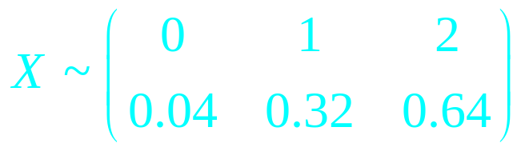
如果

Slide 6
【例题分析】
某人每天上班路过6个路口，在每个路口遇到红灯的概率均为1/3.假设他在各个路口遇到红灯是相互独立的.若记X表示他上班途中遇到红灯的次数，则X的概率分布律是什么？他在途中至少遇到2次红灯的概率有多大？

Slide 7
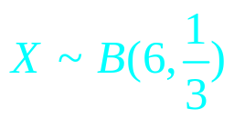
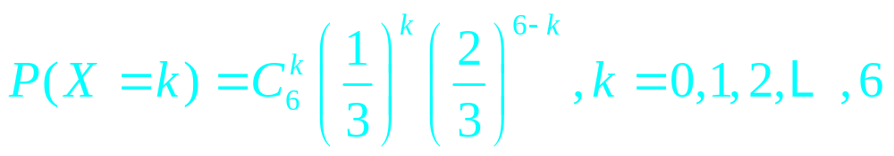
在每个路口，我们只关注两个结果，遇到红灯（记为A）、未遇到红灯，P(A)=1/3，经过6个路口，相当于进行6重伯努利试验，所以
解
X的概率分布律为

Slide 8

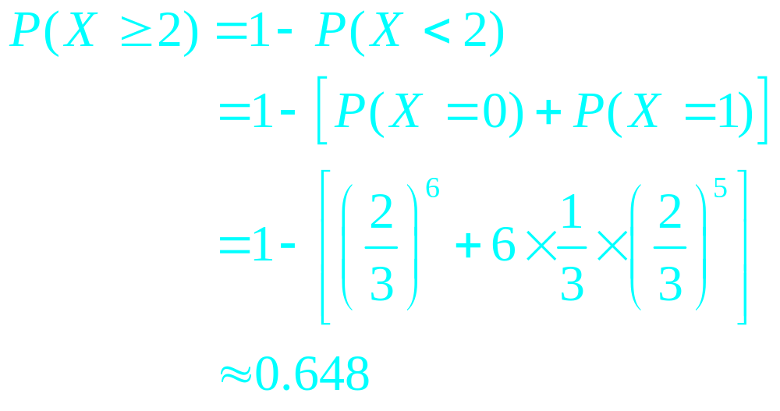
事件“他在途中至少遇到2次红灯”=

Slide 9
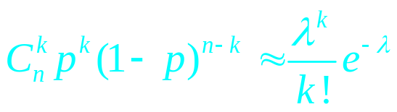
2.Poisson分布
【背景 】
二项分布是一个重要的概率模型，但是它在n很大时，明显存在计算上的困难，Poisson给出了二项概率的近似值 ：
更加精确的说明是下面的Poisson定理：

Slide 10




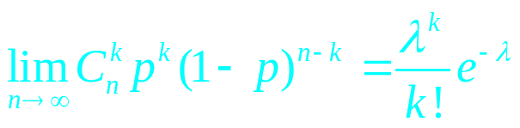
Poisson定理
假设在n重伯努利试验中，事件A在每一次试验中出现的概率都是 ，如果当 时，
则对任意的 ，有

Slide 11
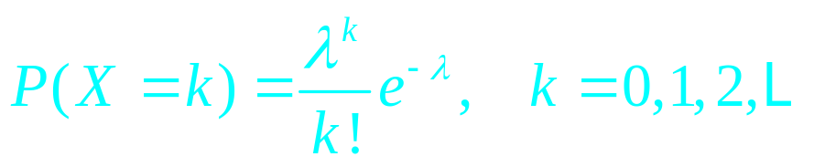

【概率模型】
如果随机变量 X的概率分布列为
则称X服从参数为的 泊松分布。

Slide 12

【例题分析】
设每分钟通过十字路口的汽车流量服从参数为 的泊松分布，且已知一分钟内无汽车通过与有一辆汽车通过的概率相同.求一分钟内至少有两辆车通过的概率.

Slide 13





解 记X表示“每分钟通过十字路口的汽车数量”，则
事件“一分钟内无汽车通过”= ，概率是 ，
事件“一分钟内有一辆汽车通过”= ，
概率是

Slide 14

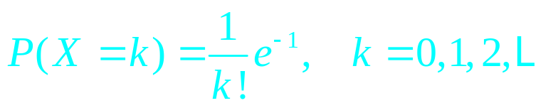
根据条件， 有
于是X的概率分布列是
要求的概率是

Slide 15
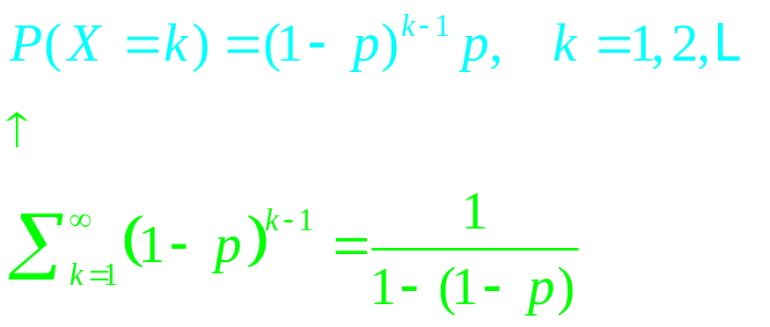
3.几何分布
【背景 】
将伯努利试验独立重复进行，如果我们关心的事件A出现，则停止试验，如果没有观察到事件A，则继续进行试验，直到事件A出现为止。
令X表示所做的试验次数，则

Slide 16
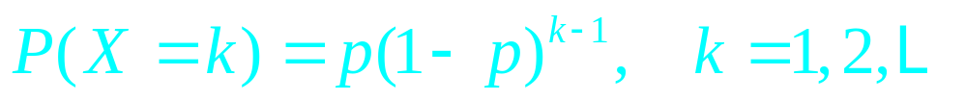


【概率模型】
如果随机变量 X的概率分布列为
则称X服从参数为 的几何分布，其中 。

Slide 17
【例题分析】
袋中有8个球，其中有3个白球，5个黑球.现从中任意取出4个球，如果4个球中有两个白球两个黑球，试验停止，否则将4个球放回重新抽取，直至取到2个白球2个黑球为止.用X表示抽取的次数，求X的概率分布列。

Slide 18
解
记事件A表示“从袋中任意取出4个球，取到的4个球中有两个白球两个黑球”，则在每次试验中，我们都是关心事件A是否出现，所以它是伯努利试验，而X就是观察到事件A首次出现所做的试验次数，所以X服从几何分布。

Slide 19

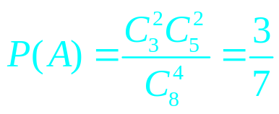
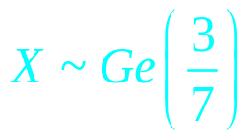
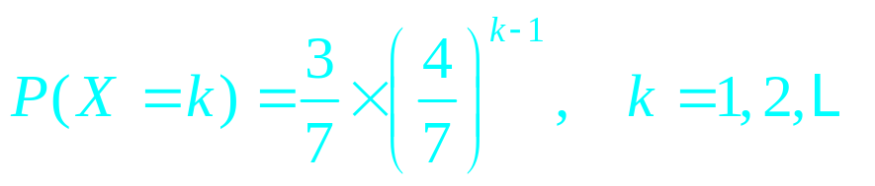
几何分布中的参数 是事件A的概率
所以

Slide 20
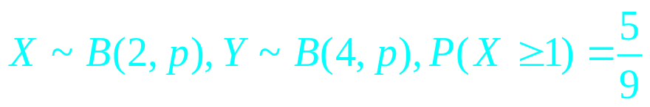

【课堂练习】
1.假设
求

Slide 21
【课堂练习】
2.某便利店某种商品的月销售量服从参数为5的泊松分布，则某月恰好售出4件该商品的概率是多少？该商品在某月的销量不低于2件的概率有多大？

Slide 22
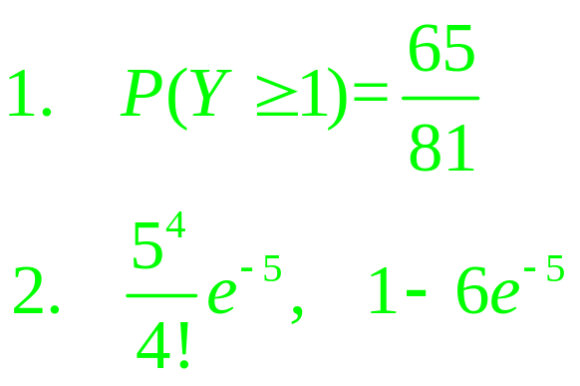
答案

Slide 23
再见

